Slide 1
概念解读：世界殖民体系
是指欧美资本主义列强压迫、奴役亚洲、非洲、拉丁美洲，变其为殖民地、半殖民地和附庸国所形成的体系。
从15世纪新航路开辟起，资本主义国家经历了几百年的扩张，到19世纪末20世纪初，亚洲、非洲、拉丁美洲基本上被瓜分完毕，帝国主义列强已控制了世界上绝大部分土地和人口，资本主义世界殖民体系最终形成。
在此过程中，亚非拉民族解放运动不断发展。二战后，民族解放运动空前高涨，世界殖民体系走向末路。1990年纳米比亚的独立，标志着世界殖民体系的最终瓦解。

Slide 2
第21课 世界殖民体系的瓦解与新兴国家的发展
【课标要求】
通过本单元学习了解第二次世界大战后世界发生的各种新变化和面临的问题与挑战

Slide 3
第21课 世界殖民体系的瓦解与新兴国家的发展
一、世界殖民体系的瓦解
二、新兴国家的发展

Slide 4
（一）、世界殖民体系瓦解的表现
1、
亚洲殖民体系瓦解
以印度为例
2、
非洲殖民体系崩溃
以埃及、阿尔及利亚为例
3、
拉丁美洲殖民体系摧毁
以古巴、巴拿马为例
要求：
结合课前预习学案，5分钟自主学习。
形成文字，构建知识体系和结构。
Notes:
4

Slide 5
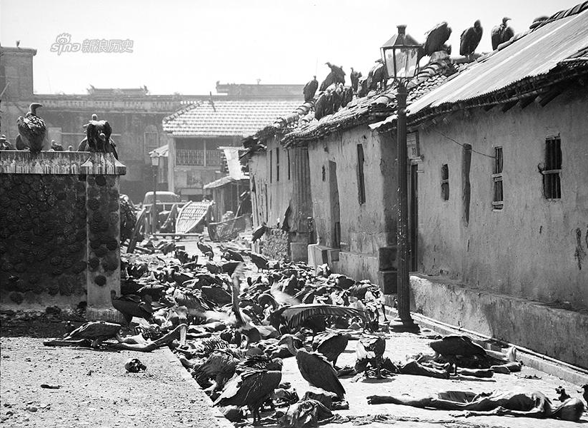
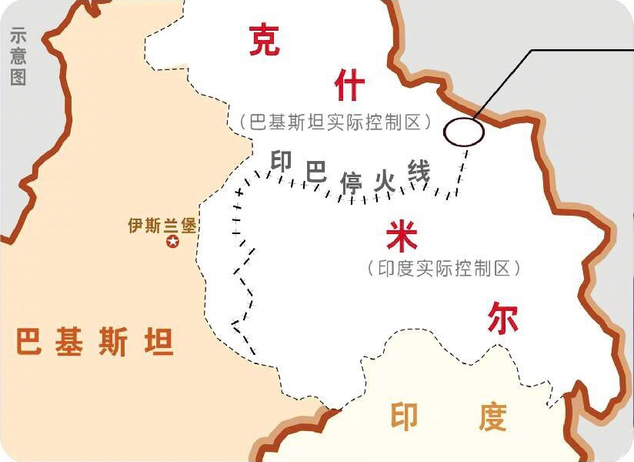
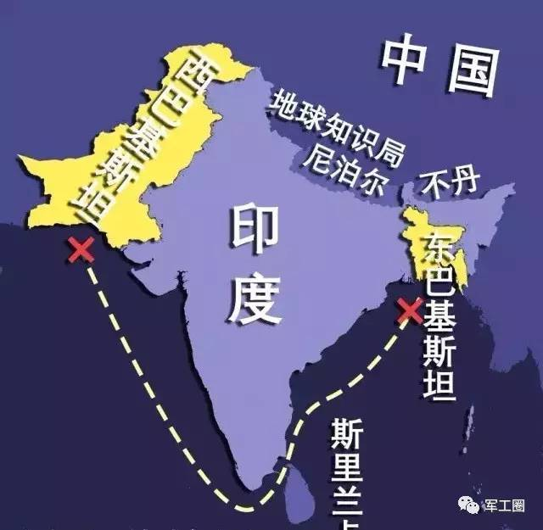
遗患无穷！
印巴分治大仇杀
克什米尔争端
肢解巴基斯坦

Slide 6
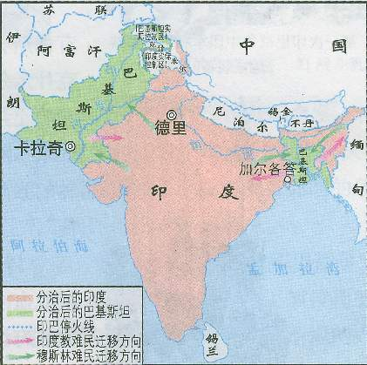
◆克什米尔全称查谟和克什米尔，原是一个土邦，据1947年的“印度独立法案”，它可以自由加入印度或者巴基斯坦，或者宣布独立。

Slide 7
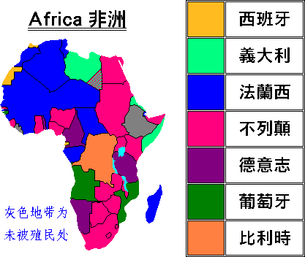
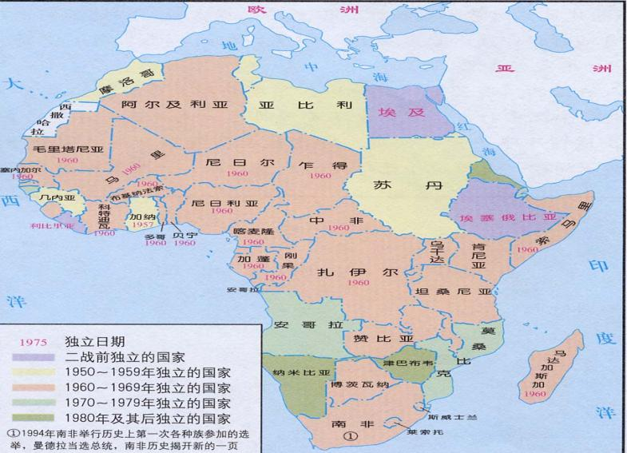
意大利
法兰西
比利时
二战前的非洲
二战后的非洲
指出二战前后，非洲政治版图最明显的变化。
从数量上看，国家增多；
从性质上看，从殖民到独立。

Slide 8
非洲独立进程呈现的特点。
从推进区域看，由北向南推进；
从推进时间看，集中于二战后；
从推进速度看，由慢到快。

Slide 9
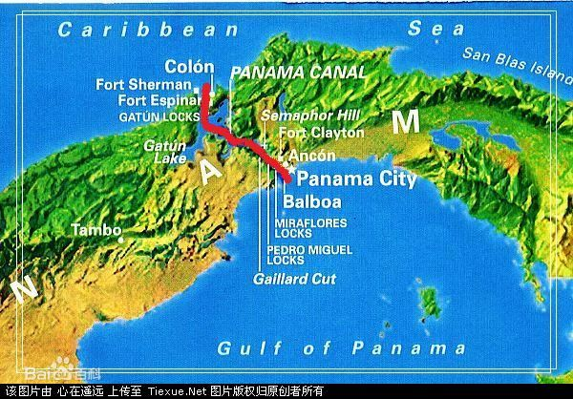
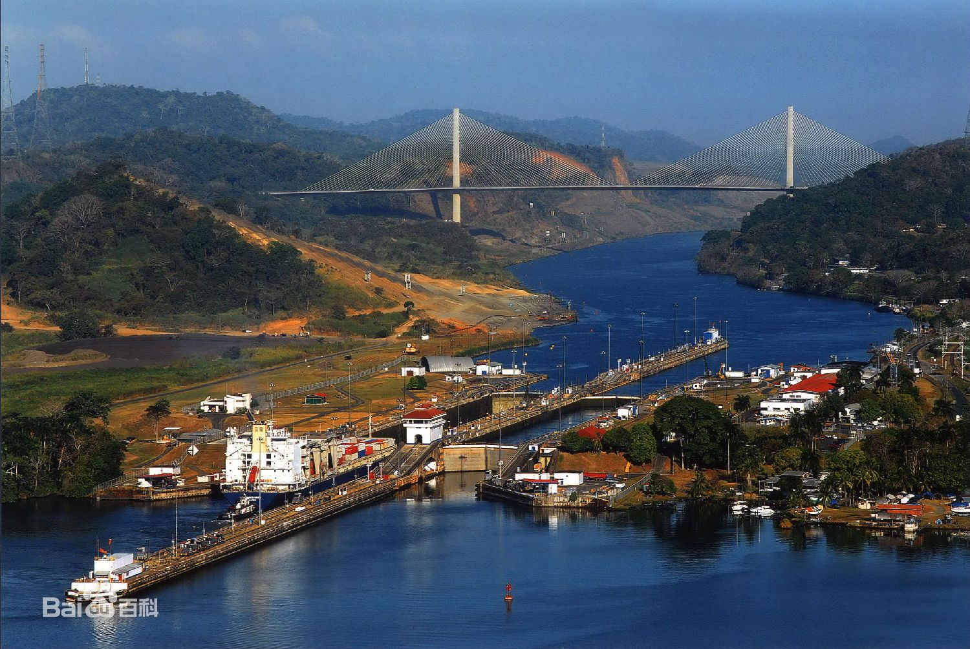
巴拿马运河，位于中美洲国家巴拿马，横穿巴拿马地峡，连接太平洋和大西洋，是重要的航运要道，被誉为世界七大工程奇迹之一的“世界桥梁”。巴拿马运河由美国建造完成，1914年开始通航。
自1914年通航至1979年间一直由美国独自掌控。不过，在1979年运河的控制权转交给巴拿马运河委员会（由美国和巴拿马共和国共同组成的一个联合机构），并于1999年12月31日正式将全部控制权交给巴拿马。运河的经营管理交由巴拿马运河管理局负责，而管理局只向巴拿马政府负责。

Slide 10
（二）世界殖民体系瓦解的原因
史料 第二次世界大战是对殖民主义的致命打击。战争期间，反法西斯联盟通过一系列声明，宣言等，支持殖民地半殖民地的独立要求。1945年6月通过的《联合国宪章》强调“促成国际合作，以解决国际间属于经济、社会、文化及人类福利性质之国际问题，且不分种族、性别、语言或宗教，增进并激励对于全体人类之人权及基本自由之尊重。”二战后，英帝国很快解体，法国也不得不承认印度支那、阿尔及利亚等法属殖民地独立。1955年万隆亚非会议隆重举行，通过《关于促进世界和平和合作的宣言》，引申和发展了和平共处五项原则，提出了各国和平相处友好合作的十项原则，60年代非洲的民族独立运动风起云涌，仅1960年就有17个非洲国家独立，这一年被称为“非洲年”。1945—1991年，全世界有90多个国家摆脱了殖民统治获得独立，以惊人的速度摧毁了世界殖民体系。
——摘编自吴于廑、齐世荣主编《世界史•现代史编下》
提示：二战中反法西斯同盟树立的原则；各国人民的反抗斗争；西方资本主义国家的衰落；二战后亚非拉地区经济的发展和民族民主意识的广泛传播；联合国等国际组织的推动；第三世界国家的联合。

Slide 11
世界历史意义：
1.实现了亚非拉地区的民族解放和国家独立
2.推动了世界多极化趋势发展，冲击了两极世界格局
3.有利于建立公正、合理的国际政治经济新秩序
4.有利于推动国际关系的民主化
5.促进世界的和平发展
……

Slide 12
二、新兴国家的发展
自主学习
⒈ 圈出亚非拉第三世界国家取得的成就与面临的严重挑战；
⒉ 简析第三世界国家取得巨大成就的原因；
⒊ 分析指出第三世界国家面临严重挑战的原因以及应对策略。

Slide 13
 | 成就 | 挑战
亚洲
非洲
拉丁美洲
新加坡、韩国成为新兴工业化国家;
沙特、科威特等国出现了“石油繁荣”和经济起飞。
亚洲一些国家过分依赖国际资本和国际市场，承受风险的能力较差。
工农业总值上升
非洲是发展最不平衡的地区，近一半人口仍生活在贫困线以下。
拉美各国过于依赖出口贸易和外资，欠下巨额外债，影响了发展。
巴西、墨西哥、阿根廷等基本实现了工业化。

Slide 14
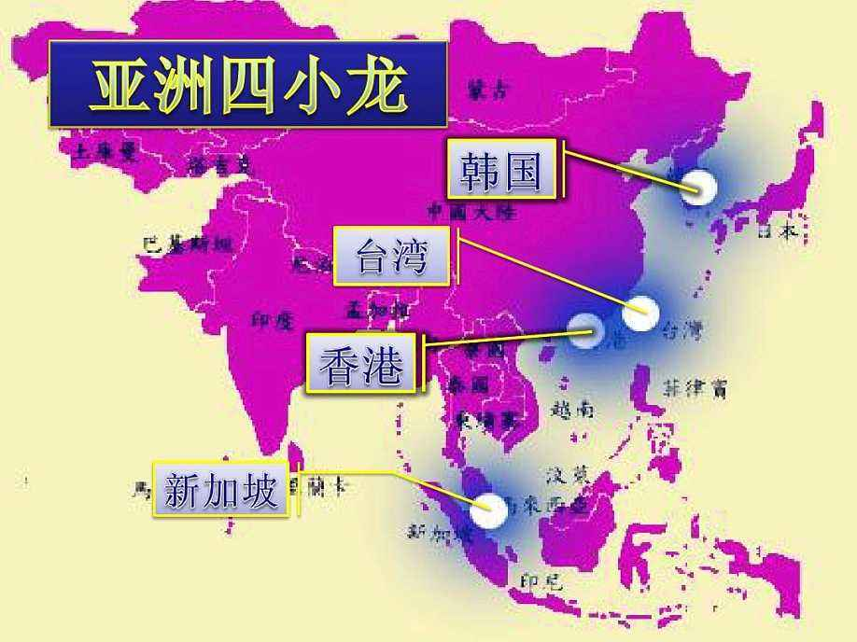
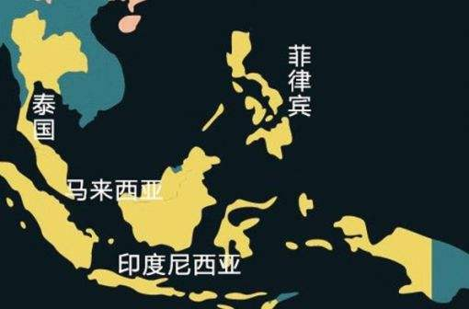
亚洲四小龙
亚洲四小虎

Slide 15
第三世界国家取得巨大成就的原因
1、民族解放和国家独立是经济发展的前提；
2、大力发展经济，增强综合国力；
3、依据国情，制定政策并选择适合本国发展的道路。

Slide 16
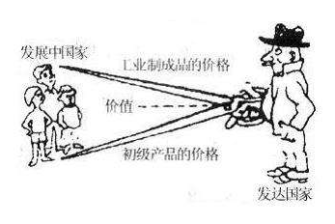
共性挑战
1．不平等的国际经济旧秩序。
根据外贸统计资料，2000年前后，在国际贸易中，中国用8亿件衬衫才能换回美国一架波音飞机，按照国际金融服务公司摩根士丹利一位经济学家的说法就是，中国仅仅得到了一点面包屑而已。
工农业产品交换时,工业品价格高于价值,农产品价格低于价值所形成的差额。因这种差额的动态趋势呈张开的剪刀状,故称为“剪刀差”。

Slide 17
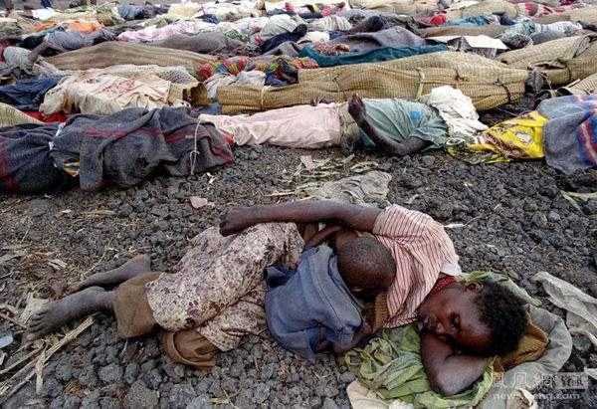
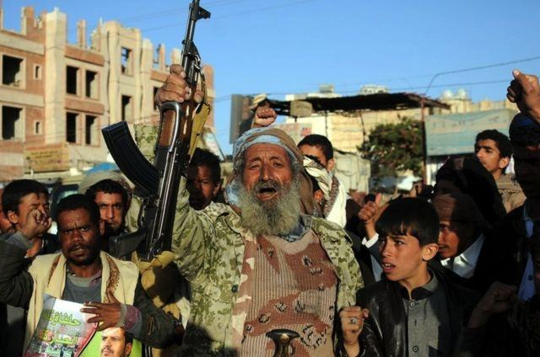
2．边界和民族等矛盾，造成一些地区冲突和政局动荡。
1994年卢旺达大屠杀
共造成80-100万人死亡
也门内战中的
胡塞武装分子

Slide 18
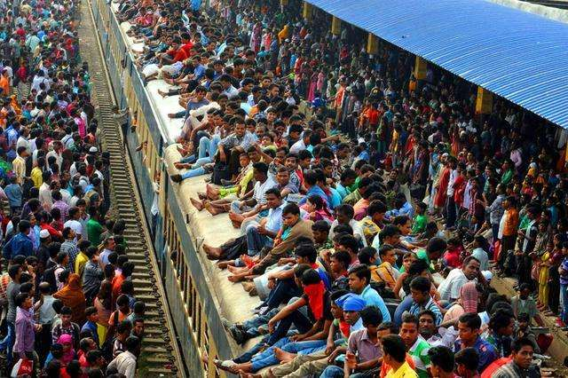
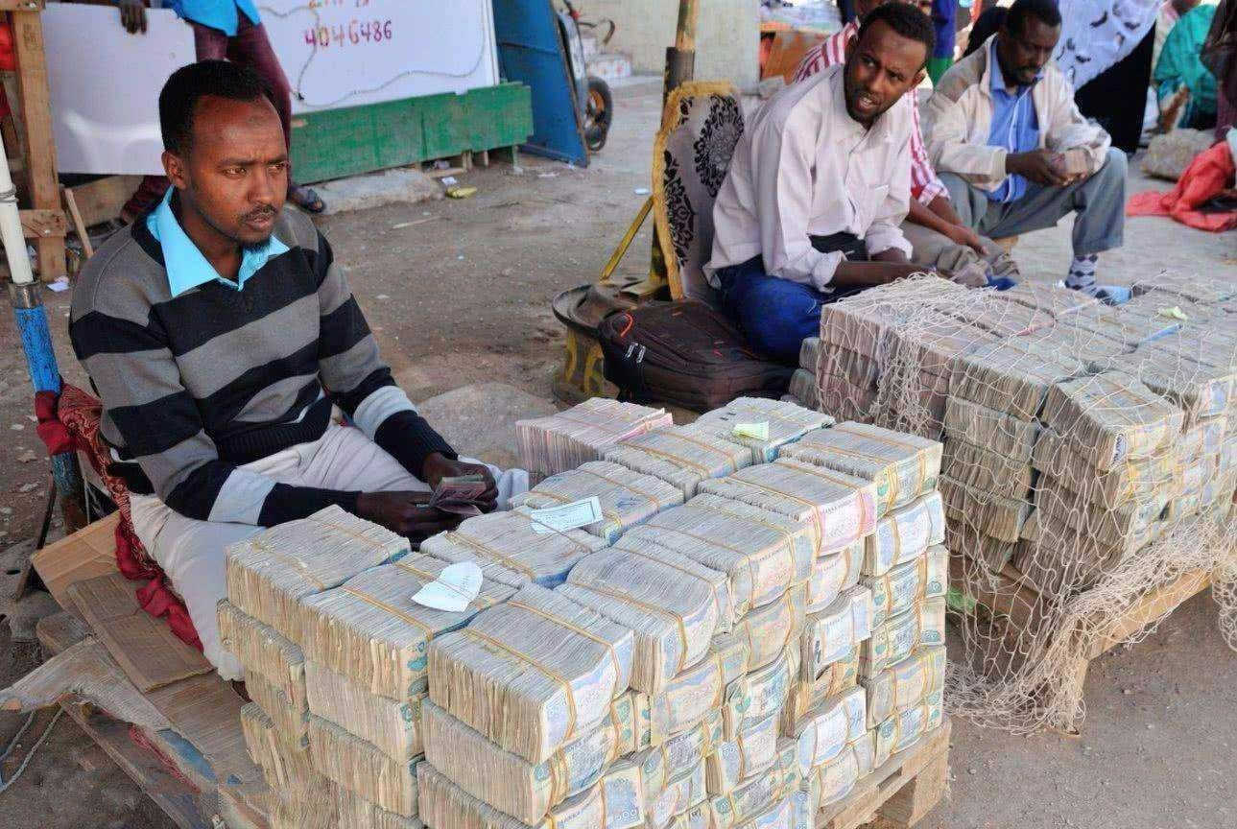

3．政策失误、人口过快增长、社会两极分化、贪污腐败等问题。
南亚的火车卖挂票
津巴布韦的货币当手纸卖
菲律宾前总统夫人拥有珠宝100公斤，5000条裙子，3500双鞋子，2000副手套，1700个提包，

Slide 19
第三世界国家面临严重挑战的应对策略
第三世界国家应加强合作与交流
（1）万隆会议（亚非会议）1955年
（2）不结盟运动 1961年
（3）77国集团 1964年
（4）推动南南合作 （发展中国家间的合作）
共同立场：加强合作，反对霸权主义，推动建立公正合理的国际政治经济新秩序。

Slide 20
国际政治经济新秩序：
和平、平等、尊重、协商、合作、共赢。
中国智慧 中国方案：
构建人类命运共同体
即构建相互依存的国际权力观；
构建相互依存的共同利益观；
构建相互依存的可持续发展观；
构建相互依存的全球治理观.

Slide 21
一、世界殖民体系的瓦解
（一）二战后民族解放运动高涨的原因
（二）、世界殖民体系瓦解的表现
（三）世界殖民体系瓦解的原因
（一）、发展中国家的成就
（二）、发展中国家面临的挑战
（三）、第三世界国家取得巨大成就的原因
（四）、第三世界国家面临严重挑战的应对
策略
二、新兴国家的发展

Slide 22
1．1961年，法国就其原来的殖民地阿尔及利亚的未来举行公民表决，法国和阿尔及利亚的人民以压倒多数投票赞成就自决举行谈判，但部分法国军官反对并发动了叛乱。这些法国军官发动叛乱的主要原因在于（ ）
A．不愿意放弃过去的殖民利益 B．已感受到非殖民化趋势
C．希望建立新的国际政治体制 D．国内反战运动日益高涨
答案 A
解析 本题要从法国军官自身分析，法国是殖民国家，阿尔及利亚摆脱殖民地国家的地位，将损害法国的殖民利益，故A项正确。B项与题干历史现象是相悖的，故排除；C项“新的国际政治体制”的说法是错误的，故排除；国内反战运动高涨对结束法国在阿尔及利亚的殖民统治有积极作用，故排除D项。

Slide 23
2、二战后，“去殖民化并没有结束西方对非西方世界的影响或给先前被统治的民族带来和平与繁荣”。出现这种局面的根源在于（ ）
A．新独立的民族国家没有形成团结的局面
B．世界超级大国的干涉
C．不平等的国际政治经济旧秩序依然存在
D．国际局势的动荡不安
答案 C
解析 二战后，新独立的民族国家有所团结，如不结盟运动等，故A项错误；世界超级大国的干涉是“先前被统治的民族”不能实现和平与繁荣的原因，但不是根本原因，故B项错误；第二次世界大战后，大多数从前的殖民地仍然相对贫穷，为工业国家提供原材料并依赖富裕国家的商品和援助，在政治上，很多新独立的民族国家仍然受着新、老殖民主义的深刻影响，因此，不平等的国际政治经济旧秩序是造成他们落后的根源，故C项正确；国际局势的动荡不安是影响因素但不是根源，故D项错误。

Slide 24
3．推动表中所列国际组织出现的主要因素是（ ）
3、推动表中所列国际组织出现的主要因素是（ ）
A．发达国家经济高速增长造成的资源紧缺
B．新兴独立国家应对不利的国际经济秩序
C．新兴独立国家控制世界原材料贸易
D．第三世界国家组织日益发展壮大
成立的时间 | 名称
1955 | 国际茶叶委员会
1960 | 石油输出国组织
1962 | 可可生产者联盟
1970 | 天然橡胶生产者协会

Slide 25
答案 B
解析 表格中的“茶叶”“石油”“可可”“天然橡胶”等都属于能源和原材料的范畴，这些组织显然主要是由能源和原材料生产国组成的，与发达国家无关，且资源紧缺也无法体现，A项不符合题意；能源和原材料的生产国大多属于新兴的发展中国家，在国际贸易中处于劣势地位，所以这些国际组织的出现主要是新兴国家独立应对不利的国际经济秩序的行为，故B项正确；新兴独立国家处于劣势地位，并未控制世界原材料贸易，故C项不符合题意；表格内容无法体现“发展壮大”，故D项错误。

Slide 26
4、1998年，韩国成立了直属国务院的金融监督委员会，将原来分属于韩国银行、财政部、银行监督院、保险监督院、证券监督院的各类监管职责统统转移到金融监督委员会，由其机构负责实施对资本市场和金融机构集中统一的监管。这一措施说明韩国（ ）
A．注重提升抗金融风险能力
B．在亚洲四小龙中地位下降
C．政府限制金融行业的发展
D．对金融业实施国有化政策
答案 A。解析 1997年亚洲爆发了金融危机，材料说明韩国政府加大对金融的管控，这有利于提升抗金融风险能力，故选A项。材料不能反映出韩国在“亚洲四小龙”中地位的变化，故排除B项；加强监管，并不等于限制发展，故排除C项；材料看不出金融业归国家所有，故排除D项。

Slide 27
5．1973年3月，联合国安理会就巴拿马从美国收回巴拿马运河主权问题召开会议。会上第三世界国家对巴拿马的要求一致表示支持，没有一个国家的代表为美国的立场辩护，但美国行使了否决权。后经美巴谈判，巴拿马最终于1999年收回运河主权。巴拿马成功收回运河主权得益于（ ）
A．美国身陷越战国力严重衰退 B．第三世界对美国霸权的冲击
C．联合国安理会决议全力支持 D．巴拿马运河地位作用的下降
答案 B。解析 美国撤出越南战争是在1973年，而巴拿马收回运河是在1999年，故A项错误；题干中“联合国安理会……第三世界国家对巴拿马的要求一致表示支持”，体现了第三世界支持巴拿马收回运河，故B项正确；“美国行使了否决权”，故C项错误；巴拿马运河是沟通大西洋和太平洋的著名国际航运水道，具有重要的经济和战略意义，故D项错误。

